Slide 1
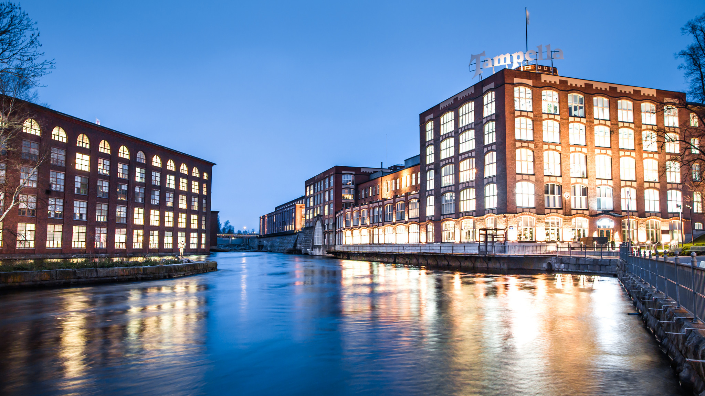

TALVIKUNNOSSAPITO
Vanhusneuvoston seminaari 27.11.2024
Lassi Jokinen
Kunnossapitoinsinööri
p. 040 131 9079
etunimi.sukunimi@tampere.fi
Kuva: Visit Tampere / Laura Vanzo

Slide 2
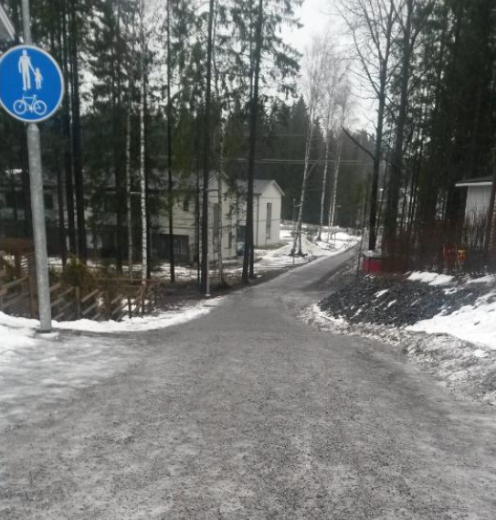
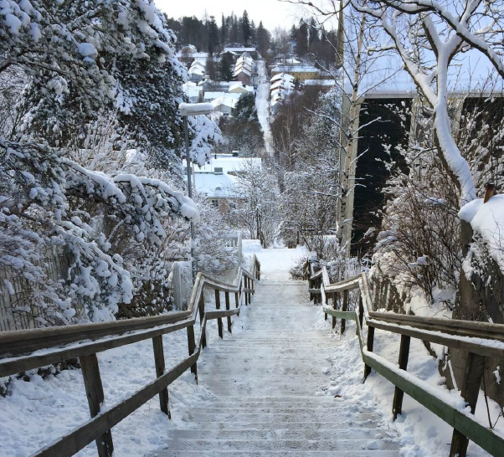
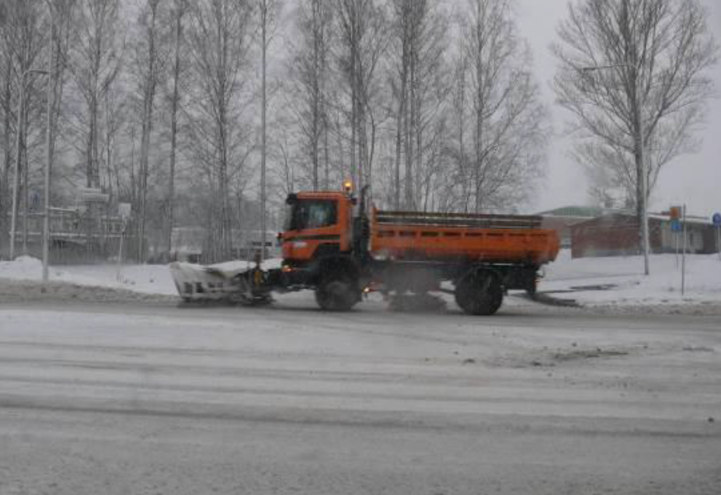
Esityksen sisältö
01 Talvikunnossapitotehtävät ja -vastuut
02 Laatuvaatimukset
03 Tilannekuva ja palautehallinta

Slide 3
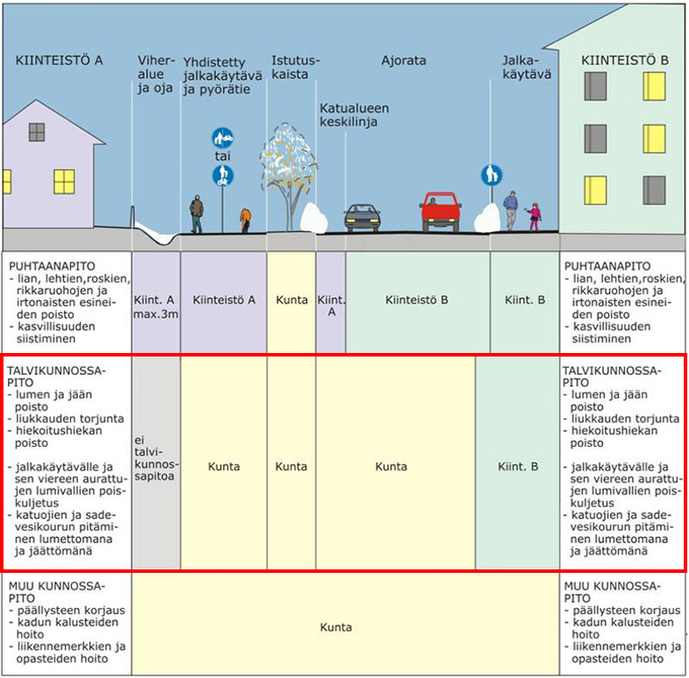
01 Talvikunnossapitotehtävät ja -vastuut
Laki kadun ja eräiden yleisten alueiden kunnossa- ja puhtaanapidosta (kunnossapitolaki)
  Vastuunjakotaulukko
    Kuvassa
  Poikkeuksia mm.
  Työmaiden kohdat, vastuista sovitaan erikseen.
    Usein nyrkkisääntönä on että, jos yleiseen käyttöön rajattu reitti ei ole koneellisesti kunnossapidettävissä niin talvikunnossapitovastuu on rakentajalla.
  Kävelykadut, aukiot yms., vastuujaot määritetään erillisin piirroksin
  Rakenteellisesti erotellut jk/pp väylät → kiinteistö/kunta
  Tonttiliittymien kunnossapito myös tontin ulkopuolelta sisältäen rakenteelliset korjaukset → kiinteistö

Slide 4
01 Talvikunnossapitotehtävät ja -vastuut
Kaupunki ja Tampereen Infra Oy vastaavat:
  Katujen ajoratojen (n. 740 km) talvikunnossapidosta katujen kunnossapitoluokituksen mukaisesti
  Torien ja aukioiden talvikunnossapidosta
  Jalankulku- ja polkupyöräteiden (n. 700 km) talvikunnossapidosta
    Rakenteellisesti erotelluilla väylillä (mm. Hämeenkatu) kuitenkin kiinteistö vastaa JK-osuuden hoidosta kiinteistön kohdalta
  Linja-autopysäkkien talvikunnossapidosta
    Poikkeuksena ELY:n kunnossapitovastuulla olevat tiet (kuten Paasikiventie, Teiskontie TAYS:ilta eteenpäin) sekä kiinteistön vastuulla olevilla jalkakäytävillä sijaitsevat pysäkit
  Yleisten alueiden kohdalla olevien jalkakäytävien talvikunnossapidosta
    Viheralueiden, torien ja aukioiden vieressä sijaitsevat jalkakäytävät (Tilapalvelut Oy vastaa kaupungin kiinteistöjen viereisten jalkakäytävien talvihoidosta)
  Pientalovaltaisten alueiden jalkakäytävien talvikunnossapidosta (n. 25 eri aluetta)
    Erillisten päätösten mukaiset katuosuudet
Lisäksi raitiotiekaduilla Tampereen kaupunki ja Tampereen Raitiotie Oy vastaavat:
  Raitiotiepysäkkikansien, vaihdealueiden ja mm. kiskourien talvikunnossapidosta
    Yhteensovitus Tampereen Infran töiden kanssa tärkeää varsinkin sekaliikenneosuuksilla

Slide 5
01 Talvikunnossapitotehtävät ja -vastuut
Sopimuksissa asetetaan muun muassa…
  Kriteerit toimenpiteiden käynnistämiselle kunnossapitoluokittain
  Vaatimukset toimenpideajoille
  Vaatimukset päivystystoiminnalle (esim. Tampereen Infran on järjestettävä ympärivuotinen päivystystoiminta 24/7)
  Tampereen kaupunki noudattaa kunnossapidossa Tampereen kaupunkiseudun kuntien yhteistyössä laatimaa tuotteistusta, jossa on muun muassa kuvattu eri kunnossapitoluokkien laatuvaatimukset.
  https://tampereenseutu.fi/seutuyhteistyo/yhteistyon-tuloksia/
  Esimerkkejä seuraavilla dioilla

Slide 6
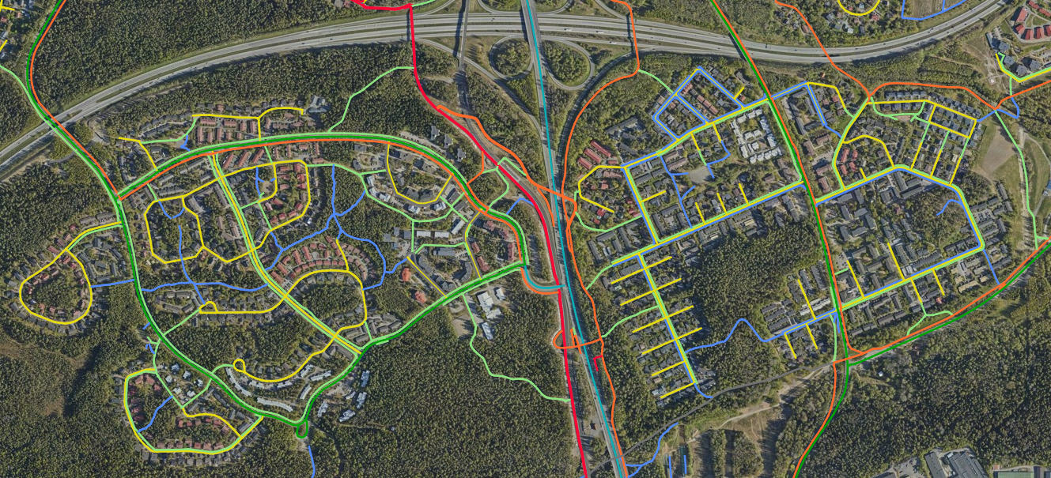
02 Laatuvaatimukset
Esimerkki kunnossapitoluokista (Hallila-Lukonmäki)
Ajoradat: 1,, 2,, 3
Käytävät: A+, A, B1, B2 (ei talvikunnossapitoa), kiinteistöjen jalkakäytävät

Slide 7
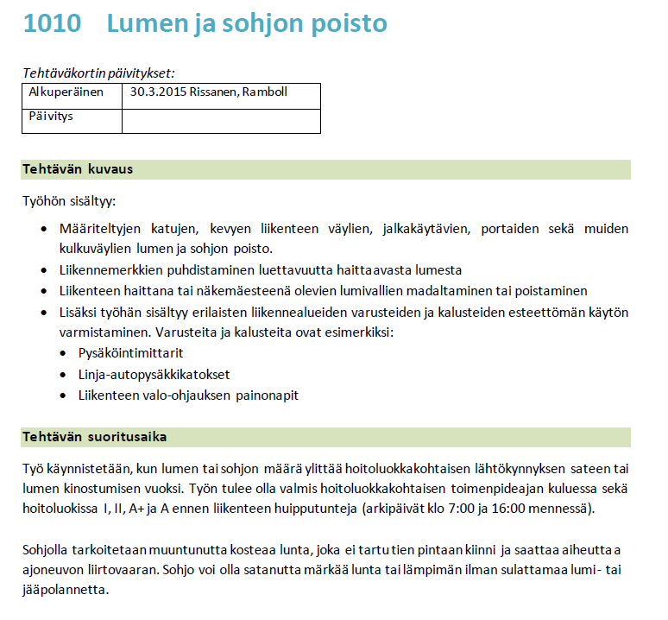
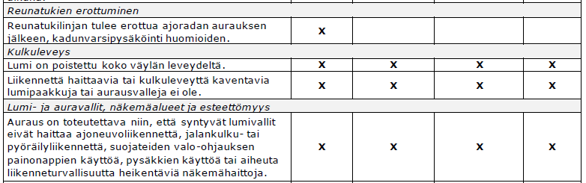
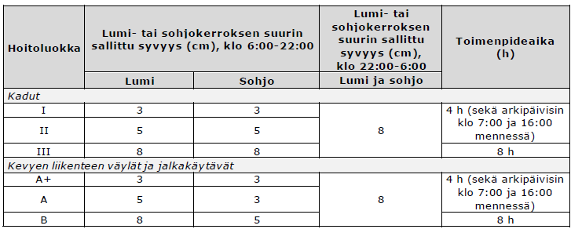
02 Laatuvaatimukset
(1)
Huom! Töiden yhteensovittaminen lumisateen aikana, jos sama reitti aurataan useaan kertaan. Toimenpideajat eri luokille (eri levey.

Slide 8
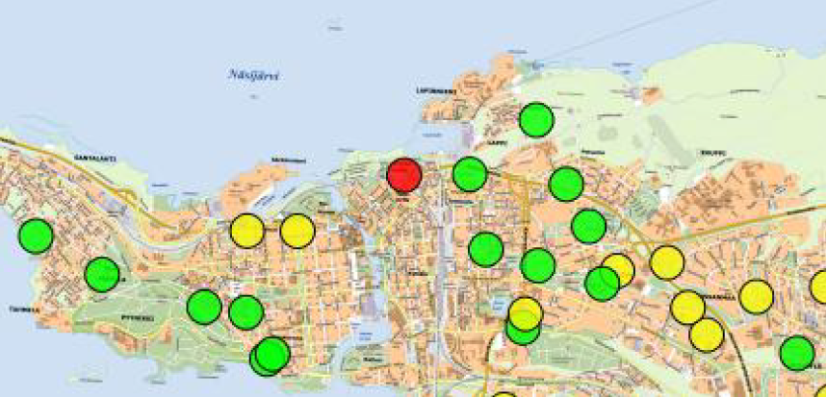
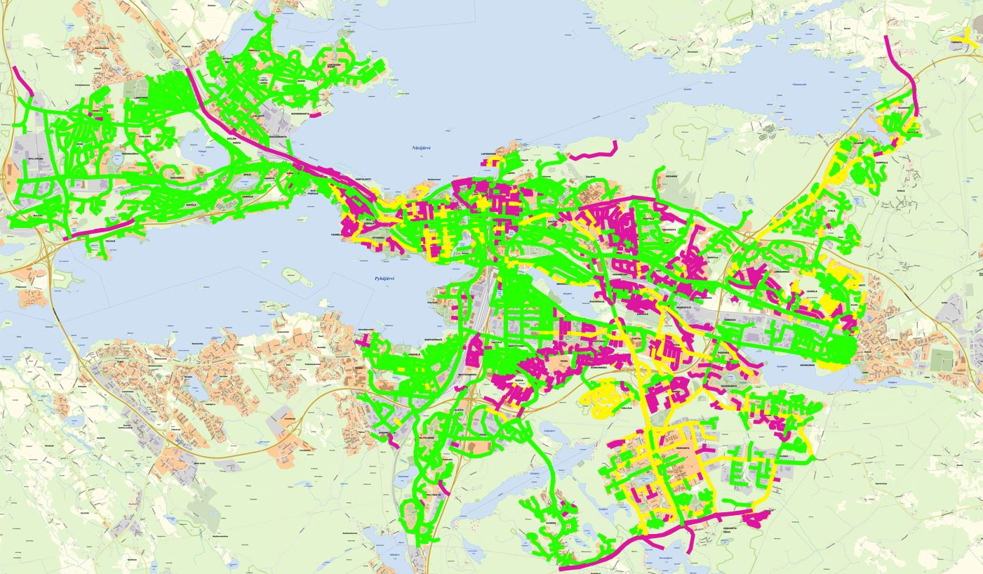
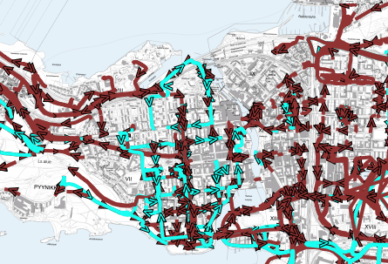
03 Tilannekuva ja palautehallinta
Reaaliaikaisen tilannekuvan välittäminen kuntalaisille
  Väylien auraukset ja liukkaudentorjunta (väylien käytettävyys, työkoneissa GPS-laitteet)
  Jääkenttien (ja latujen) käytettävyys
  Hiekanharjausten tilannekuva
  Palautekanavat
  Paikkatietopohjainen kunnossapidon palautejärjestelmä (kaupungin internetsivut)
  Kaupungin palvelupiste (s-posti- ja puhelinyhteydenotot sekä käynnit)
  Suorat yhteydenotot (esim. yhteistyötilaisuudet eri käyttäjä- ja sidosryhmien kanssa)
  https://www.tampere.fi/liikenne-kadut-ja-kunnossapito/kunnossapito/talvikunnossapito

Slide 9
03 Tilannekuva ja palautehallinta
Keskeisiä sidosryhmiä:
  Joukkoliikenne (sekä bussi- että raitiotieliikenne)
  Polkupyöräily (erityisesti seudullinen polkupyöräagenttitoiminta jalankulun ja polkupyöräilyn seudullisilla pääreiteillä)
  Jätehuolto
  Palvelupiste
  Kiinteistöt
  Muut kunnossapitäjät (naapurikunnat, valtio…)
  Kaupunki on avoin yhteistyöehdotuksille, yhteistyötä eri tahojen kanssa on kehitetty jatkuvasti.
  Palautemäärät:
  10 707 palautetta (karttapohjainen palautetyökalu 2023)
  Lisäksi palvelupisteeseen tulleet yhteydenotot (käynnit, sähköpostit ja puhelut) xxxx kpl
  Suorat yhteydenotot sähköpostitse, puhelimitse, somesta yms. xxx kpl

Slide 10
Kysymyksiä/keskustelua…
Lisätietoja:
Lassi Jokinen
Kunnossapitoinsinööri, Kaupunkiympäristön palvelualue / infraomaisuudenhallinta
p. 040 131 9079 / lassi.jokinen@tampere.fi

